Slide 1
UBook
第三次汇报

Slide 2
1
app界面设计和开发
目 录
2
软件功能设计
3
用户体验和改进效果
4
团队分工的合理性和合作效果

Slide 3
app界面设计

Slide 4
设计
整体采用拟物化设计，设计界面模拟真实物体，可降低学习成本，消除用户的“陌生感”，提高新手用户对于这款产品的接受度。
并且app设计了白天黑夜两种模式并且可跟随系统自动更换，以及多种护眼背景色可供选择，除此之外还可变换字体大小以及提供了预设的多种字体可供更换，可满足绝大多数的用户需求，后续还可提供更多的字体。
夜间模式
拟物化
字体
书签

Slide 5
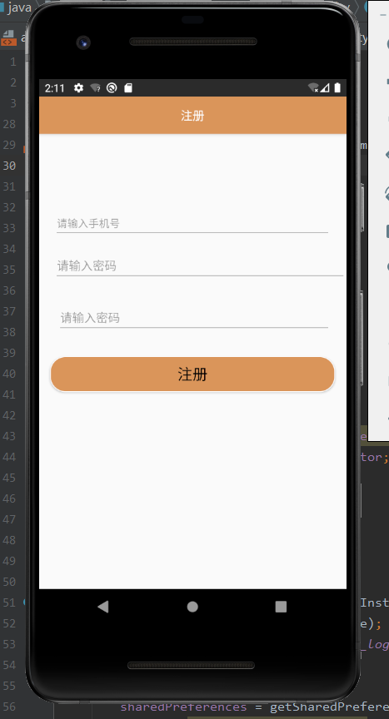
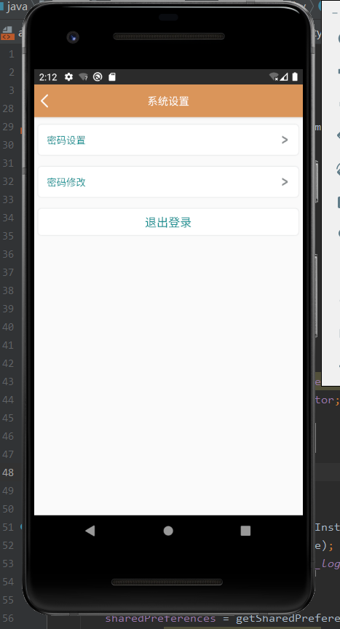
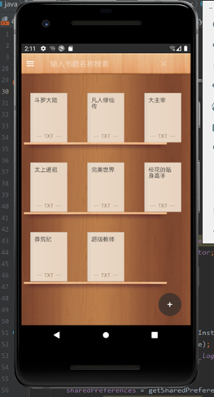
设计

Slide 6
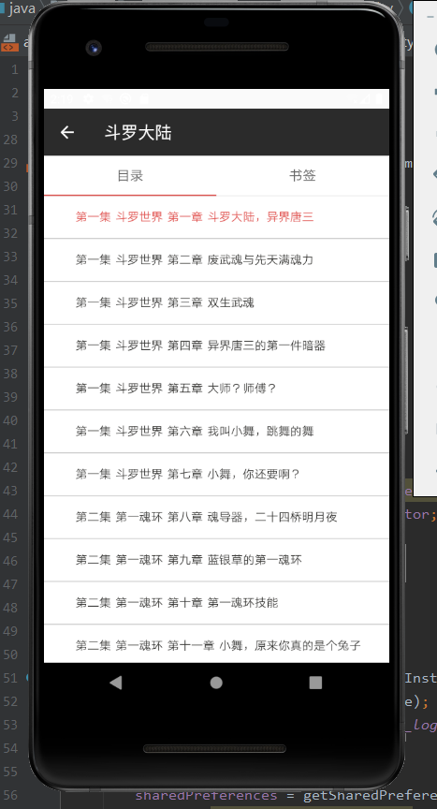
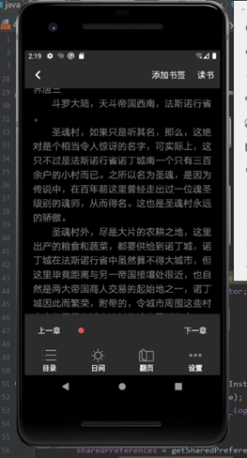
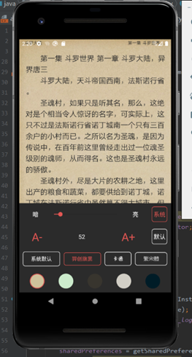
设计

Slide 7
app开发
爬虫技术
用户在搜索框中输入书籍名称，在爬取的过程中对目标内容进行分词操作，建立相应的倒排索引表。
其次，当用户点击书名或章节名后，我们通过对相应链接的爬取内容并按照一定格式返回。
UI设计
在ui界面的选择上，经过考虑我们采用了认知成本更低，更易上手操作，但是开发难度更高的拟物化设计，同时在用户初次使用时设计了引导说明。

Slide 8
软件功能设计

Slide 9
设计
阅读页面
新用户引导
阅读页面提供多种个性化选择，帮助所有读者找到适合自己的模式
02
帮助第一次使用本app的用户也能迅速的了解其功能，迅速上手
01
04
书签及历史记录
书架
读者可以自由设置书签，以及在历史记录中寻找阅读过的书籍
书架采用拟物化设计，降低用户学习成本，消除陌生感
03
Please replace text, click add relevant headline, modify the text content, also can copy your content to this directly. Please replace text, click add relevant headline, modify the text content, also can copy your content to this directly. Please replace text, click add relevant headline, modify the text content, also can copy your content to this directly.

Slide 10
用户体验和改进效果

Slide 11
用户体验和改进效果
用户体验①
01
02
用户体验②
没有软件进入动画，进入过程不够好看，书架页面也没有书籍封面
STEP
STEP
阅读页面不可做笔记等标注，没有目录等索引，没有夜间阅读模式（已增加）
03
STEP
改进方案
后续会更新app的进入动画，索引方面目前有阅读的进度条，后续会添加书籍的目录

Slide 12
分工情况
1
主界面绘制，阅读界面，UI测试
.
分工情况
2
爬虫技术，历史记录功能的实现
3
个人信息、阅读的个性化设置、收集用户体验及反馈
各人负责不同方向的工作，分工大大减少了工作进行的难度

Slide 13
未来展望
进一步完善美工，进行软件进入画面的绘制以及ui的更新
01
未来展望
进一步完善数据库，为用户提供更丰富的书籍选择，可增加推荐书籍以及关键词联想等功能
02
03
进一步完善阅读界面，为用户提供更加多的个性化定制选择

Slide 14
谢
观
看
谢

